Slide 1

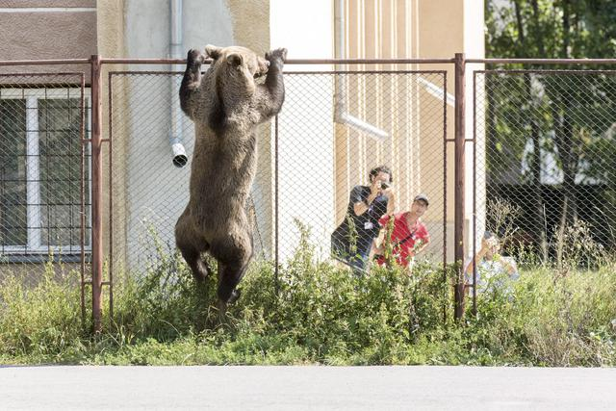

FENNTARTHATÓSÁG VS TÁRSADALMI ÉRDEKEK ÉS INDULATOK A BELTERÜLETI VADÁLLATOK KEZELÉSE TÉMAKÖRÉBEN
MODERN JOG RENDSZEREI: FENNTARTHATÓSÁG, JOGÉRVÉNYESÍTÉS, JOGI INNOVÁCIÓK, KÖZÉRDEK c. konferencia
Debrecen, 2026.04.23.-24.
Dr. Szabó Balázs PhD.
Mádl Ferenc Összehasonlító Jogi Intézet
Kutatási csoportvezető, Egyetemi docens
ME-ÁJK Közigazgatástudományi Tanszék

Slide 2
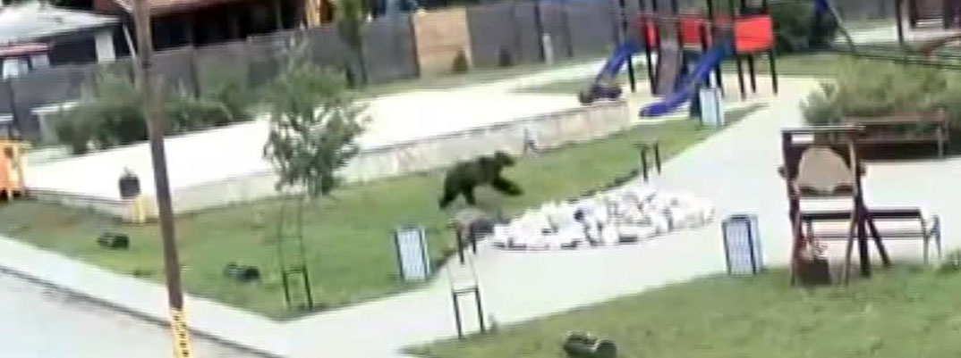
Kutatási csoportunk vizsgálati fókusza:
Mi a jelenség?
Milyen feladatot generál?
  Közbiztonság, közegészségügy, lakossági panaszok kezelése
Kik a ,,résztvevő felek”? (közigazgatási és nem közigazgatási)

Slide 3
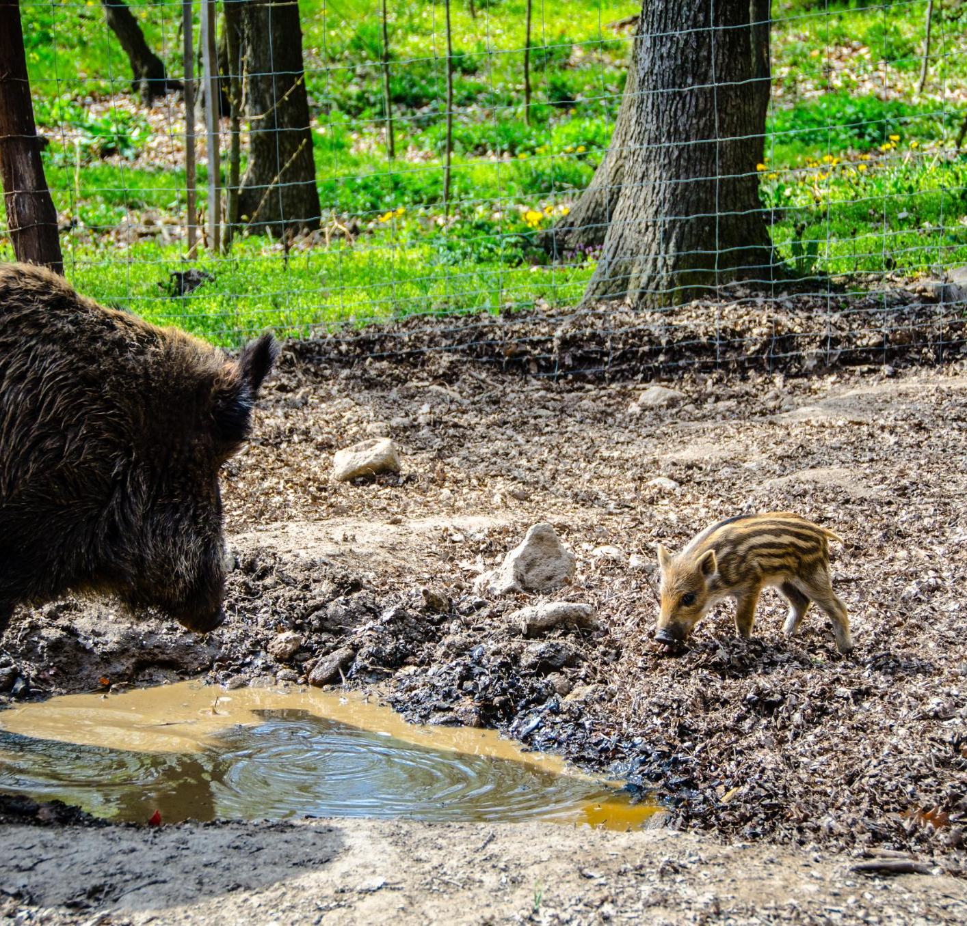
A belterületi vadkonfliktus fogalma és jelentősége
Vadkonfliktus fogalma
  Vadón élő állatok megjelenése lakott területeken gyakori konfliktusokhoz vezet emberi társadalommal.
Konfliktus típusai és hatásai
  Közlekedési balesetek, személyi sérülések, háziállatokban okozott károk, mezőgazdasági károk, egyéb túráskárok (pl. díszkert, virágágyás) és biztonságérzet csökkenése/ sportolási tevékenység megzavarása (különösen a hajnali és esti órákban) jellemzi a problémát.
  De konfliktus a fegyveres vadgyérítő/befogó jelenléte is!
  ,,Digitális konfliktus” – az online téreben (pl. facebook) kialakuló ,,nézeteltérések”, melyek akár a bűncselekmények határát is súrolhatják!
  Közegészségügyi ,,konfliktus”/ kockázat – ASP, veszettség, madárinfluenza, …stb.
Társadalmi és etikai jelentőség
  A konfliktus érinti a természetvédelmet, közbiztonságot, gazdaságot és etikai kérdéseket is. Emellett a közösségek belső viselkedés dinamikájára, mintáira komoly hatást gyakorol.
Média szerepe és megoldások
  Média és közösségi hálók felerősítik, valamint nagyon sokszor torzítják is az eseteket, ezért komplex, integrált megoldások lennének szükségesek.
Notes:
A belterületi vadkonfliktus fogalma azon jelenségek összességét jelenti, amikor vadon élő állatok rendszeresen megjelennek lakott területeken, városokban vagy azok közvetlen környezetében, és ez közvetlen vagy közvetett konfliktushoz vezet az emberi társadalommal. Ide tartoznak a közlekedési balesetek, a személyi sérülések, a mezőgazdasági és kertészeti károk, valamint a lakosság szubjektív biztonságérzetének romlása. A probléma különösen érzékeny, mert egyszerre érinti a természetvédelem, a közbiztonság, a gazdaság és az etika területeit. Magyarországon a vaddisznók, Romániában és Szlovákiában pedig a vaddisznók mellett a nagyragadozók – különösen a barnamedve – váltak a közbeszéd központi szereplőivé. A konfliktus súlyát növeli, hogy a média és a közösségi hálók felerősítik az egyedi eseteket, amelyek így országos vagy akár nemzetközi visszhangot kapnak. A belterületi vadmegjelenés ezért nem pusztán biológiai kérdés, hanem komplex társadalmi probléma, amely integrált, több szereplőt bevonó megoldásokat igényel.

Slide 4
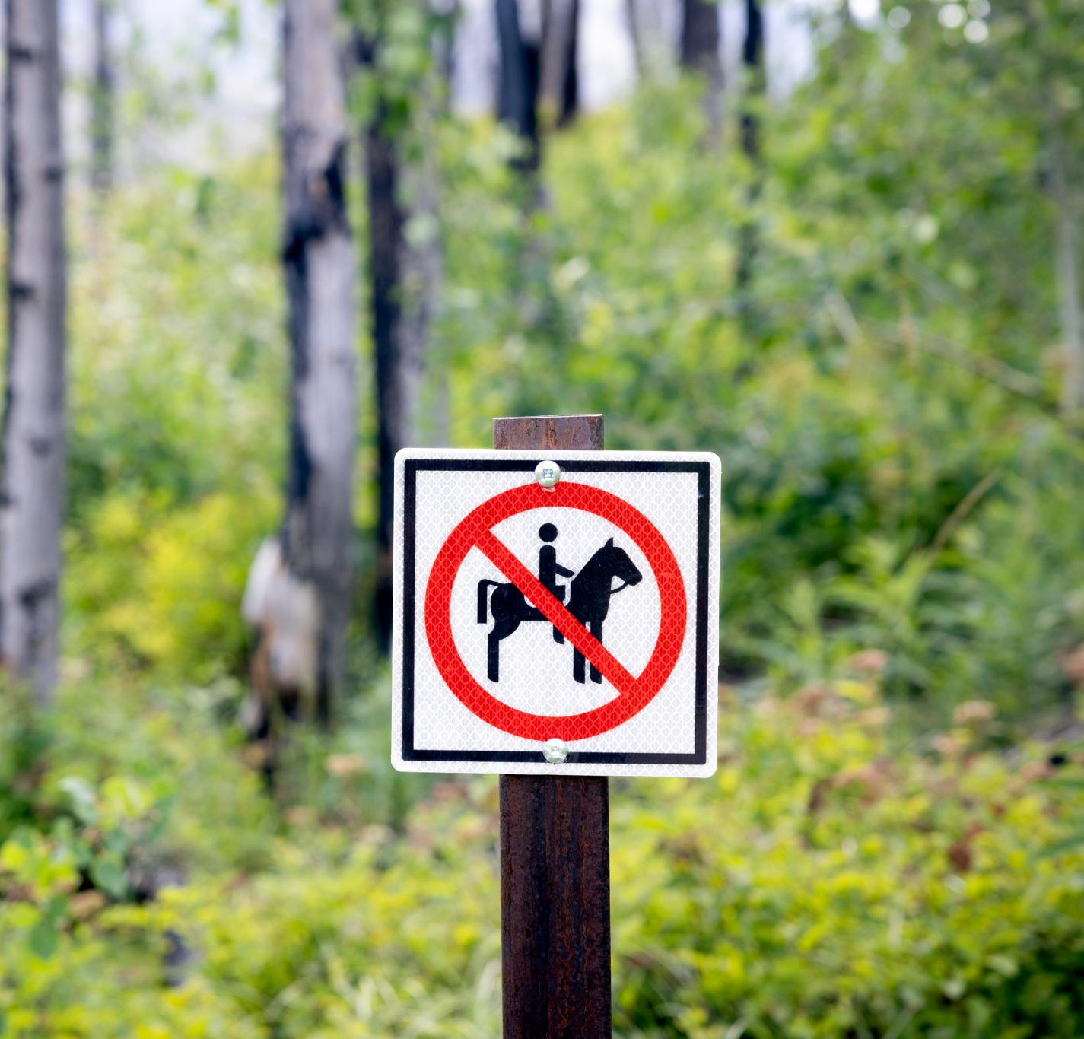
Fenntarthatóság kontra lakossági biztonság
Fenntarthatóság alapelvei
  A fenntarthatóság a természeti erőforrások hosszú távú megőrzését és a biológiai sokféleség védelmét hangsúlyozza. Cél a természet és a vadfajok megőrzése az utókornak egy fenntartható mennyiségben.
  Mi számít fenntarthatónak? Amit a természetes környezet elbír? Amit az aktuális élőhelyeik elbírnak?
Lakossági biztonsági kihívások
  Az emberek azonnali biztonsági kockázatokra figyelnek, például vaddisznók, medvék vagy farkasok lakóövezetbe történő behatolásakor. Eltérő ezek megítélése. A vaddisznó ,,aranyos” sok esetben a medve érdekes, a farkas pedig hihetetlen?!
Konfliktuskezelési stratégiák
  Fenntartható stratégiák csökkentik a természetvédelem és emberi biztonság közti konfliktust hulladékgazdálkodással és tájékoztatással. A kulcs véleményem szerint az oktatás és szemléleformálás!
Egyensúly fontossága
  A társadalmi érdekek (több lakópark, több mezőgazdasági terület, …stb.) figyelembevétele kulcsfontosságú a természetvédelem társadalmi elfogadottságának biztosításához.
Notes:
A fenntarthatóság alapelve a természeti erőforrások hosszú távú megőrzését és a biológiai sokféleség védelmét helyezi előtérbe. Ezzel szemben a lakosság mindennapi tapasztalatai gyakran az azonnali biztonsági kockázatokra fókuszálnak. Amikor egy vaddisznócsapat jelenik meg egy lakóövezetben, vagy egy medve bemerészkedik egy faluba, a társadalmi reakciók érthetően az emberi élet és vagyon védelmét követelik. Ez az ellentmondás komoly feszültséget generál a döntéshozatalban: miközben a természetvédelmi szakemberek a populációk megőrzését és az élőhelyek helyreállítását hangsúlyozzák, addig a helyi közösségek gyors és határozott beavatkozást várnak el. A fenntartható megközelítés nem jelent tétlenséget, hanem olyan hosszú távú stratégiát, amely csökkenti a konfliktusok kialakulásának esélyét. Ennek része a hulladékgazdálkodás javítása, az élőhelyek tudatos tervezése és a lakosság tájékoztatása. A társadalmi érdekek figyelmen kívül hagyása azonban a természetvédelem társadalmi elfogadottságát veszélyezteti, ezért az egyensúly megteremtése kulcskérdés.

Slide 5
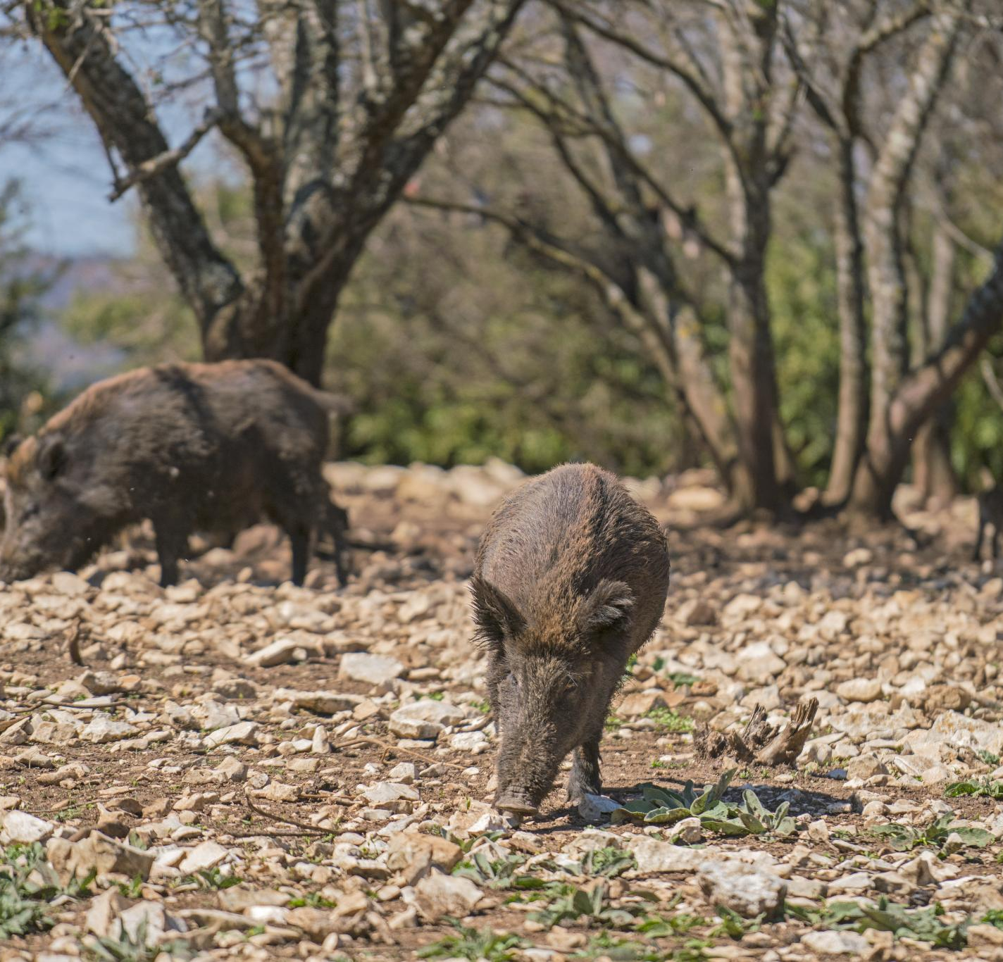
Magyarország: vaddisznók és belterületi konfliktusok
Vaddisznók urbanizációja
  A vaddisznóállomány növekedése és a városok terjeszkedése növelte az ember-állat találkozásokat belterületeken.
Közlekedési és mezőgazdasági károk
  Vaddisznók okozta közlekedési balesetek és mezőgazdasági károk súlyos terhet jelentenek a gazdálkodóknak.
Jogi szabályozás és együttműködés
  Az 1996-os vadgazdálkodási törvény szabályozza a belterületi beavatkozásokat, fontos az együttműködés a helyi szervekkel.
  2026. Január 1.-től új szabályok!
Társadalmi vita és megoldások
  A társadalom megosztott a vaddisznók állománycsökkentését és az állatvédelem hangsúlyozását illetően. Miért? Információhiány miatt!
Notes:
Magyarországon a belterületi vadkonfliktusok leggyakoribb szereplője a vaddisznó. Az elmúlt évtizedben a faj állománya jelentősen növekedett, miközben a városok terjeszkedése és az élőhelyek feldarabolódása fokozta az ember–állat találkozások számát. Számos magyar településen rendszeressé vált, hogy vaddisznók jelennek meg parkokban, lakóövezetekben vagy ipari területeken. A közlekedési balesetek száma emelkedett, és a mezőgazdasági károk is jelentős terhet rónak a gazdálkodókra. A jogi háttér alapját az 1996. évi LV. vadgazdálkodási törvény adja, amely lehetőséget biztosít rendkívüli beavatkozásokra, ugyanakkor szigorú feltételekhez köti a belterületi kilövéseket. A magyar gyakorlatban fontos szerepet töltenek be az önkormányzatok, a vadásztársaságok és a rendvédelmi szervek közötti együttműködések. A társadalmi vita gyakran polarizált: míg egyesek az azonnali állománycsökkentést sürgetik, mások az állatvédelem és a megelőzés fontosságát hangsúlyozzák.

Slide 6
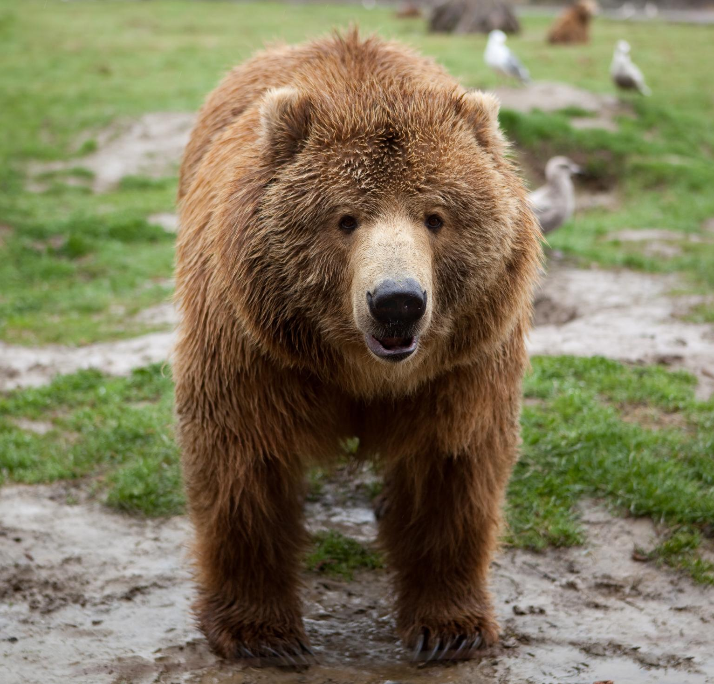
Románia: barnamedvék és társadalmi indulatok
Barnamedvék Romániában
  Románia az egyik legnagyobb barnamedve állomány otthona Európában, főként Erdélyben és a Kárpátokban.
Társadalmi feszültségek és félelem
  A medvék gyakori megjelenése a településeken súlyos társadalmi indulatokat és félelmet vált ki a helyi lakosságban a számtalan halállal végződő támadás miatt!
Jogi és természetvédelmi szabályozás
  Románia kvótaalapú medvelövési rendszert alkalmaz, de az EU szigorú természetvédelmi szabályokat ír elő a faj védelmében.
Nemzetközi és fenntarthatósági viták
  A medvevédelem kérdése nemzetközi konfliktusokat szít, mivel a fenntarthatóság és társadalmi indulatok között feszültség van.
Notes:
Romániában a belterületi vadkonfliktusok középpontjában a barnamedve áll, amely Európa egyik legnagyobb állományával rendelkezik az ország területén. Az erdélyi és kárpáti térségekben egyre gyakoribbak a településeken megjelenő medvék, amelyek súlyos társadalmi indulatokat váltanak ki. A médiában rendszeresen megjelenő támadásokról szóló hírek erősítik a félelmet, és politikai nyomást helyeznek a döntéshozókra. Románia jogi rendszere kvótákhoz köti a kilövést, ugyanakkor az Európai Unió természetvédelmi szabályai szigorú kereteket szabnak. A társadalmi vita gyakran nemzetközi szintre emelkedik, mivel a medve védett faj, és a természetvédelmi szervezetek erőteljesen fellépnek az állománycsökkentés ellen. A román példa jól mutatja, hogy a társadalmi indulatok és a fenntarthatósági elvek közötti feszültség milyen mértékben képes befolyásolni a szakpolitikai döntéseket.

Slide 7
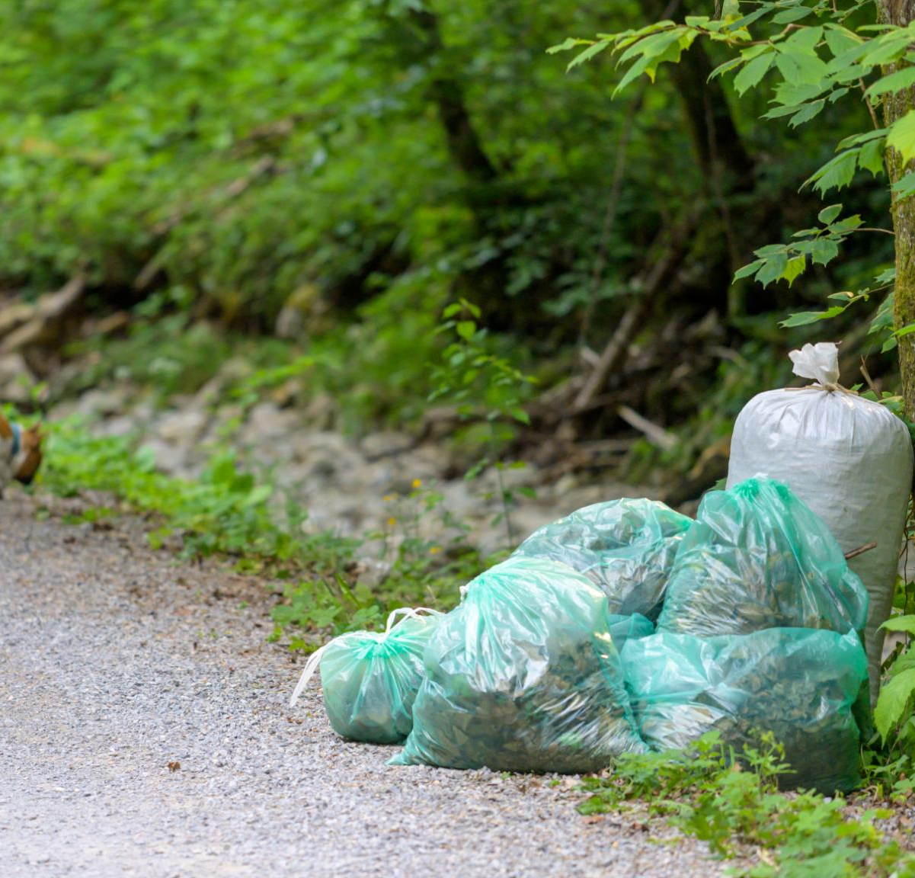
Szlovákia: rendkívüli intézkedések és közbiztonság
Vadállatok belterületi megjelenése
  Barnamedvék és vaddisznók gyakori megjelenése falvak és városok közelében közbiztonsági kihívásokat okoz.
Rendkívüli intézkedések szükségessége
  Sürgősségi beavatkozások történnek a lakosság védelmében, amelyek társadalmi vitákat generálnak. Engedélyezett elejtések (medve, farkas).
Biztonság és természetvédelem egyensúlya
  A lakosság védelme és a természetvédelmi kötelezettségek összehangolása komoly kihívás Szlovákiában.
Gyors reagálás és kommunikáció
  Hatékony és átlátható kommunikáció segít csökkenteni a társadalmi feszültségeket vészhelyzetek idején.
Notes:
Szlovákiában a belterületi vadmegjelenés szintén komoly közbiztonsági kérdéssé vált, különösen a barnamedvék és a vaddisznók esetében. Az elmúlt években több olyan eset történt, amikor medvék falvakban vagy városok peremén jelentek meg, ami rendkívüli intézkedésekhez vezetett. A szlovák jogrendszer lehetőséget biztosít sürgősségi beavatkozásokra, ugyanakkor ezek gyakran heves társadalmi és politikai vitákat váltanak ki. A lakosság biztonság iránti igénye és a természetvédelmi kötelezettségek közötti egyensúly megtalálása különösen nehéz feladat. Szlovákia példája rávilágít arra, hogy a gyors reagálás és az átlátható kommunikáció kulcsfontosságú a társadalmi feszültségek csökkentésében.

Slide 8
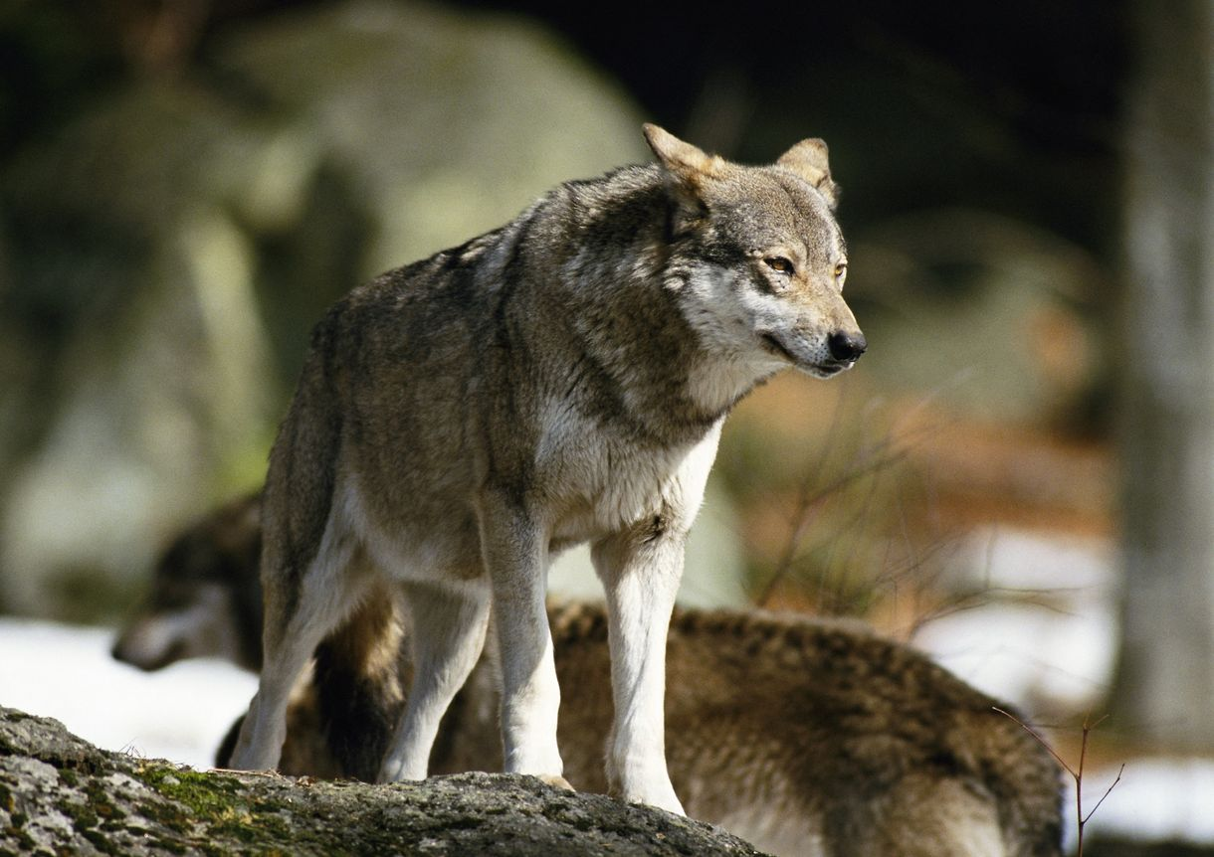
Németország – Hamburg
Az utcán mart meg egy nőt egy farkas
Hamburgi utcán mart meg egy nőt egy farkas
Az állatot már napokkal a támadás előtt a város több pontján észlelték és látták. A több észlelést – feltehetően ugyanarról a farkasról – jelentettek Hamburg különböző pontjain, egy elővárosi vasúti megállótól egészen egy olyan városrészig, amely mintegy 11 kilométerre van a támadás helyszínétől.
A farkas után hajsza indult, az állat a városközpontban található Alster-tóba ugrott, itt fogták el kimerülten. Benyugtatózták, és a hamburgi környezetvédelmi hatóságnak adták át.
A Szövetségi Természetvédelmi Hivatal szerint ez volt az első feljegyzett farkastámadás ember ellen Németországban azóta, hogy a faj az 1990-es évek végén visszatért az országba. → A német parlament olyan jogszabályt fogadott el, amely megkönnyíti a farkasok vadászatát. Az Európai Unió tavalyi szavazáson a farkasok státuszát „szigorúan védett”-ről „védett”-re csökkentette.

Slide 9
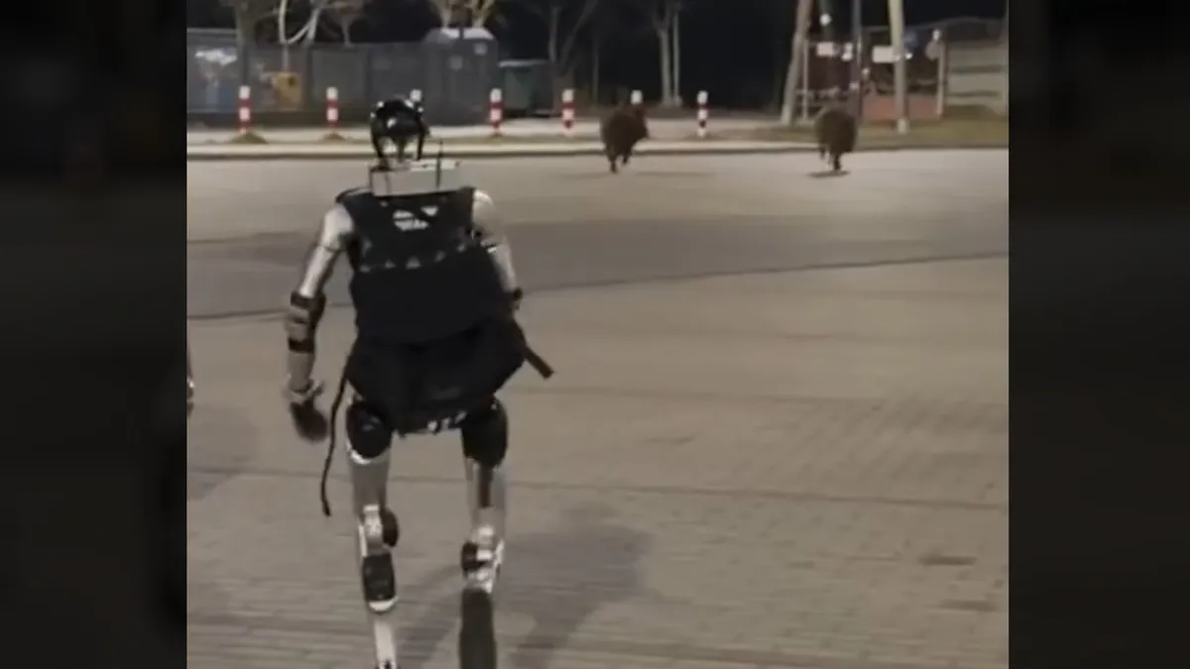
Lengyelország - Varsó
A városba bemerészkedett állatok terelésére fegyvertelenül jó eséllyel kevesen vállalkoztak → Edward Warchocki névre keresztelt humanoid robot kergette a vaddisznókat Varsóban.
Célszerű? Biztonságos? Jogszerű?
A robot Unitree G1 típus, bruttó 12 millió forint környéki áron hazánkban is megvásárolható.

Slide 10
Feladatellátásukban érintett szervek és vonatkozó jogszabályok
Szervek:
  Nemzeti Park Igazgatóságok (BNPI, ANP)
  Rendőrség
  Katasztrófavédelem
  Magyar Honvédség
  Helyi önkormányzatok (Önkormányzati rendészetek, mezőőri szolgálat)
  Vármegyei Kormányhivatalok szakigazgatási szervei (pl. Vadászati Felügyelőség, Nébih…stb.)
  Állatorvosok, állatkertek szakemberei
  Érdekképviseleti szervek (OMVK, OMVV)
  Civil szervezetek
Jogszabályok:
  Természetvédelemről szóló törvény
  Környezetvédelemről szóló törvény
  Vadászatról szóló törvény (pl. belterületi vadászat)
  Ákr.
  Rendőrségről szóló törvény
  Büntetőjogi törvény (pl. orrvadászat)
  Polgári jog törvény (pl. vadkár, vadütközés)
  Önkormányzati rendeletek
  Uniós szabályok (pl. védettségre vonatkozó előírások)

Slide 11
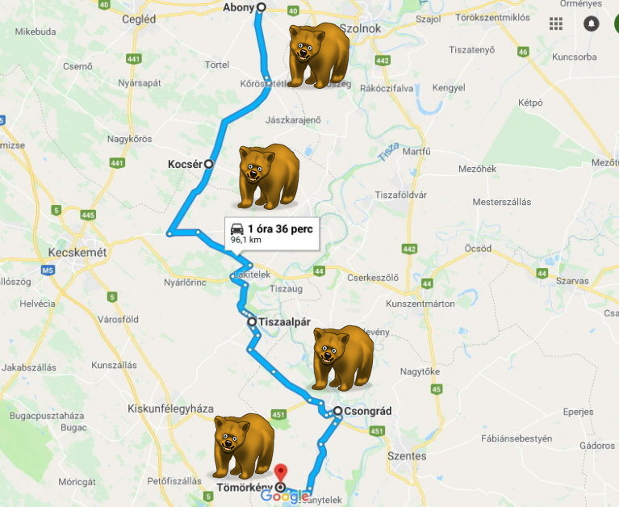
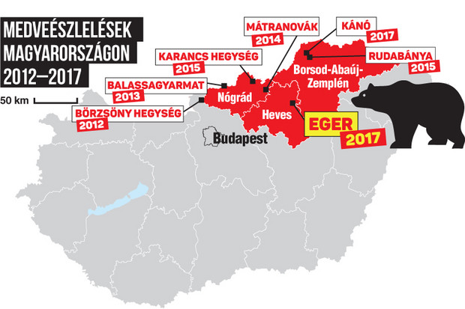
Védett állatfajok látogatásai
Mióta létező jelenség?
  Védett és nem védett vadfajok
Mely területek jelenleg érintettek hazánkban?

Slide 12
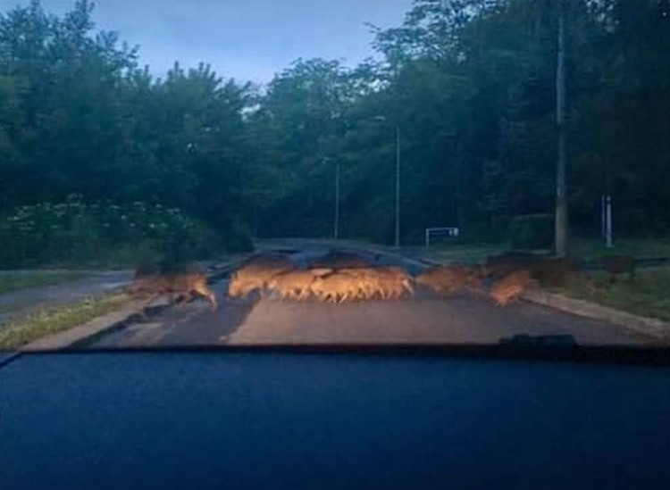
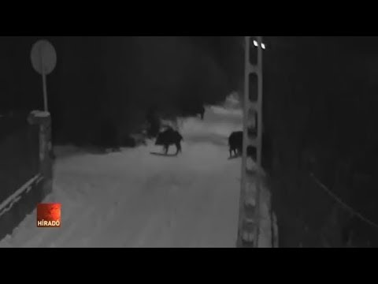
Nem védett vadállatok megjelenése
Helyszín: Miskolci Egyetem campusa

Slide 13
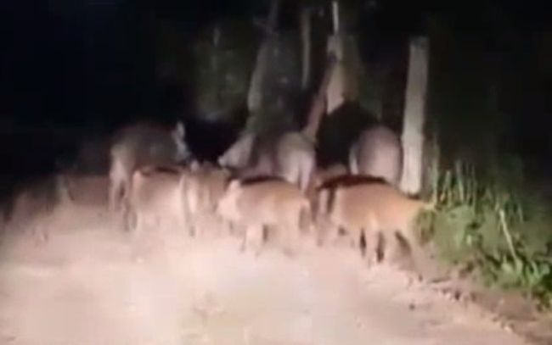
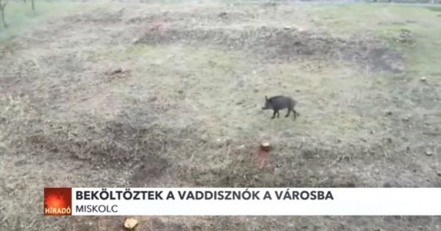
Helyszín: Miskolc (belterület)

Slide 14
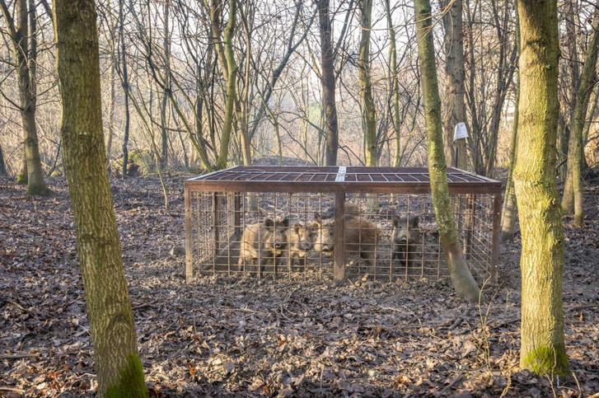
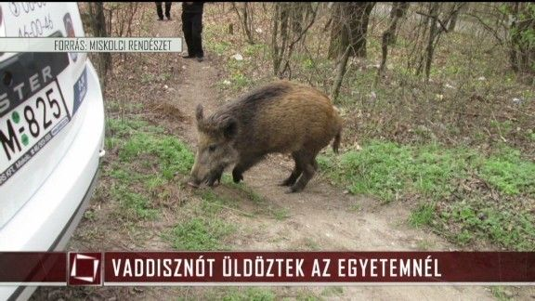
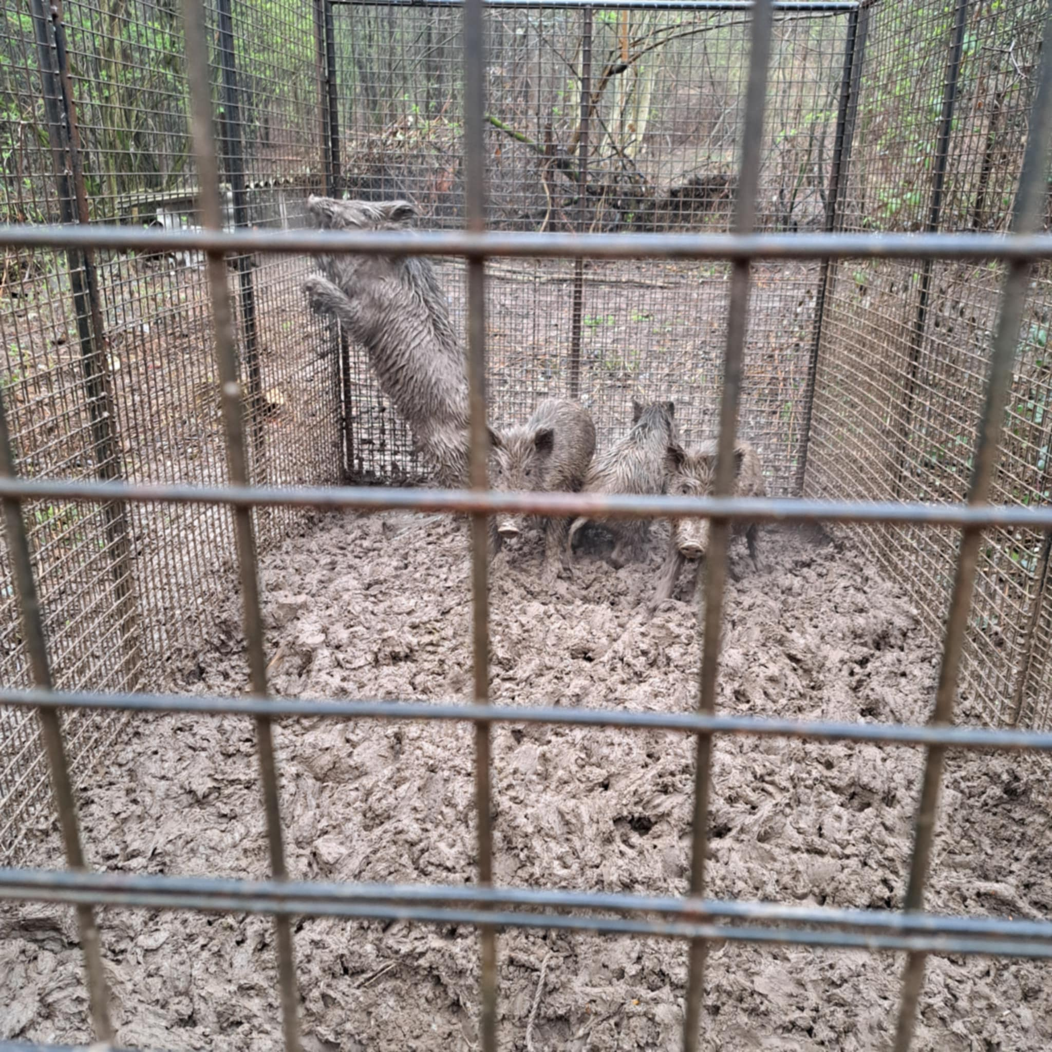
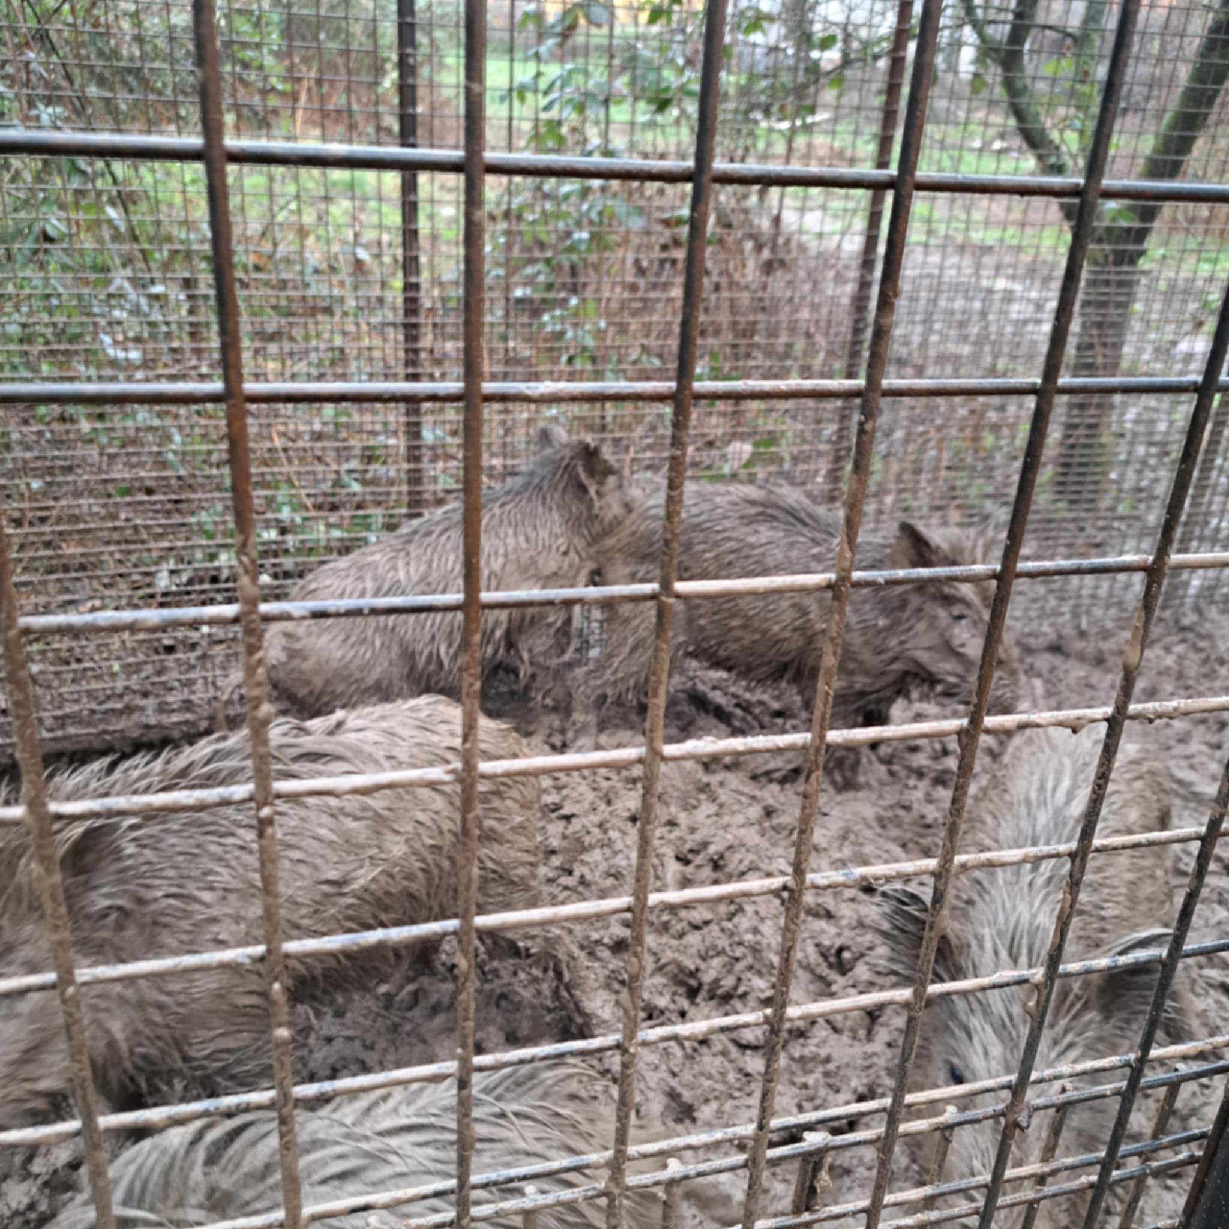
Megoldási lehetőségek ?!

Slide 15
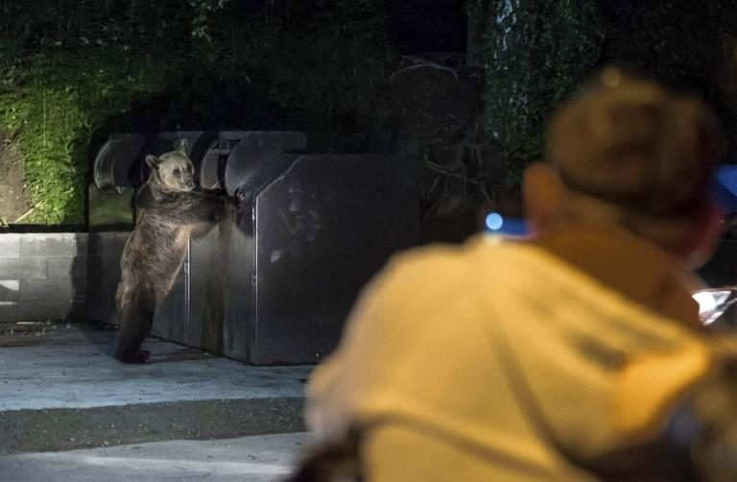
A jelenség társadalomra gyakorolt hatása
Mindennapi hatás? Milyen érdekek érvényesülnek?
Károkozás, pánik, állatvédelem, közösségi média…

Slide 16
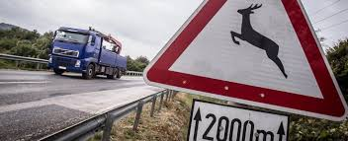
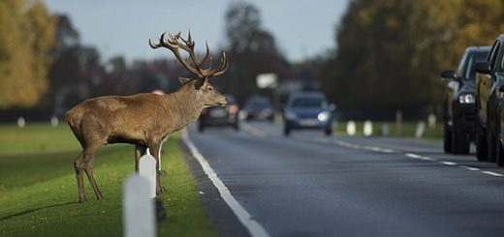
Gépjárművekkel való találkozások megelőzése

Slide 17
Ki és mit tehet? Elégséges-e?
Csinál valaki?
Vannak erre vonatkozó (jogi) előírások?
Kell/kellene tennünk valamit?
  → IGEN!!!
  → Ki kell építeni egy jó és hatékony kommunikációs stratégiát és riadóláncot!
  → A jogszabályi hátteret igazítsuk a megváltozott természeti viszonyokhoz!

Slide 18
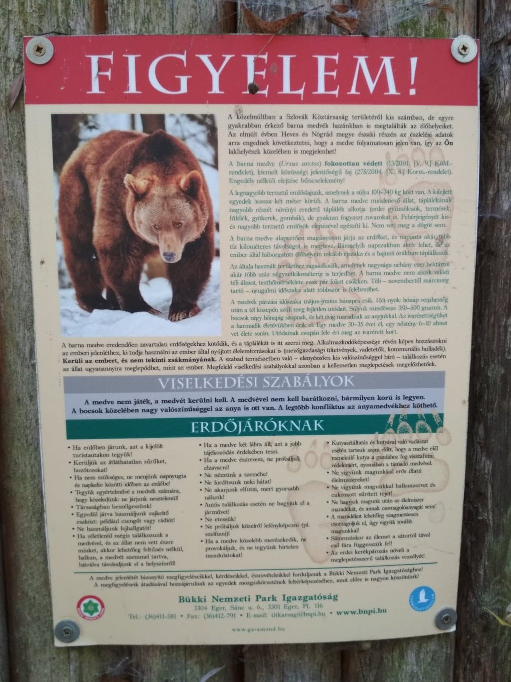
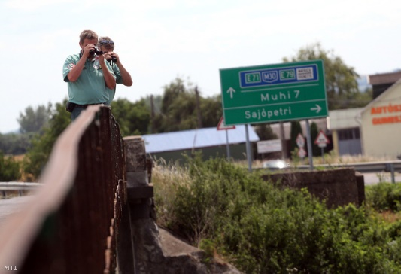
Cselekszik-e valaki?

Slide 19
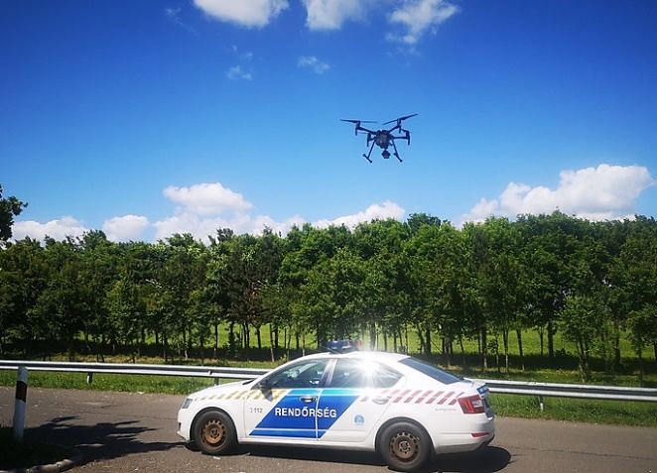
Többcélú rendészeti alkalmazás

Slide 20
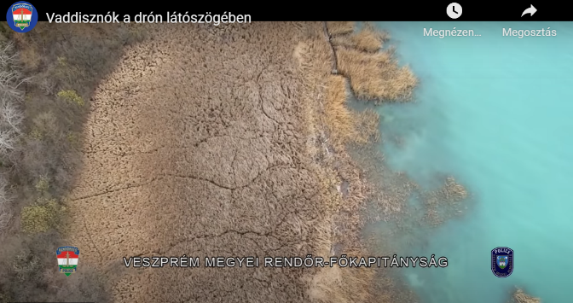

Slide 21
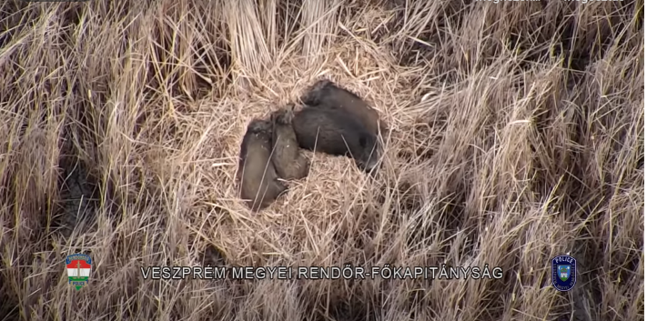

Slide 22
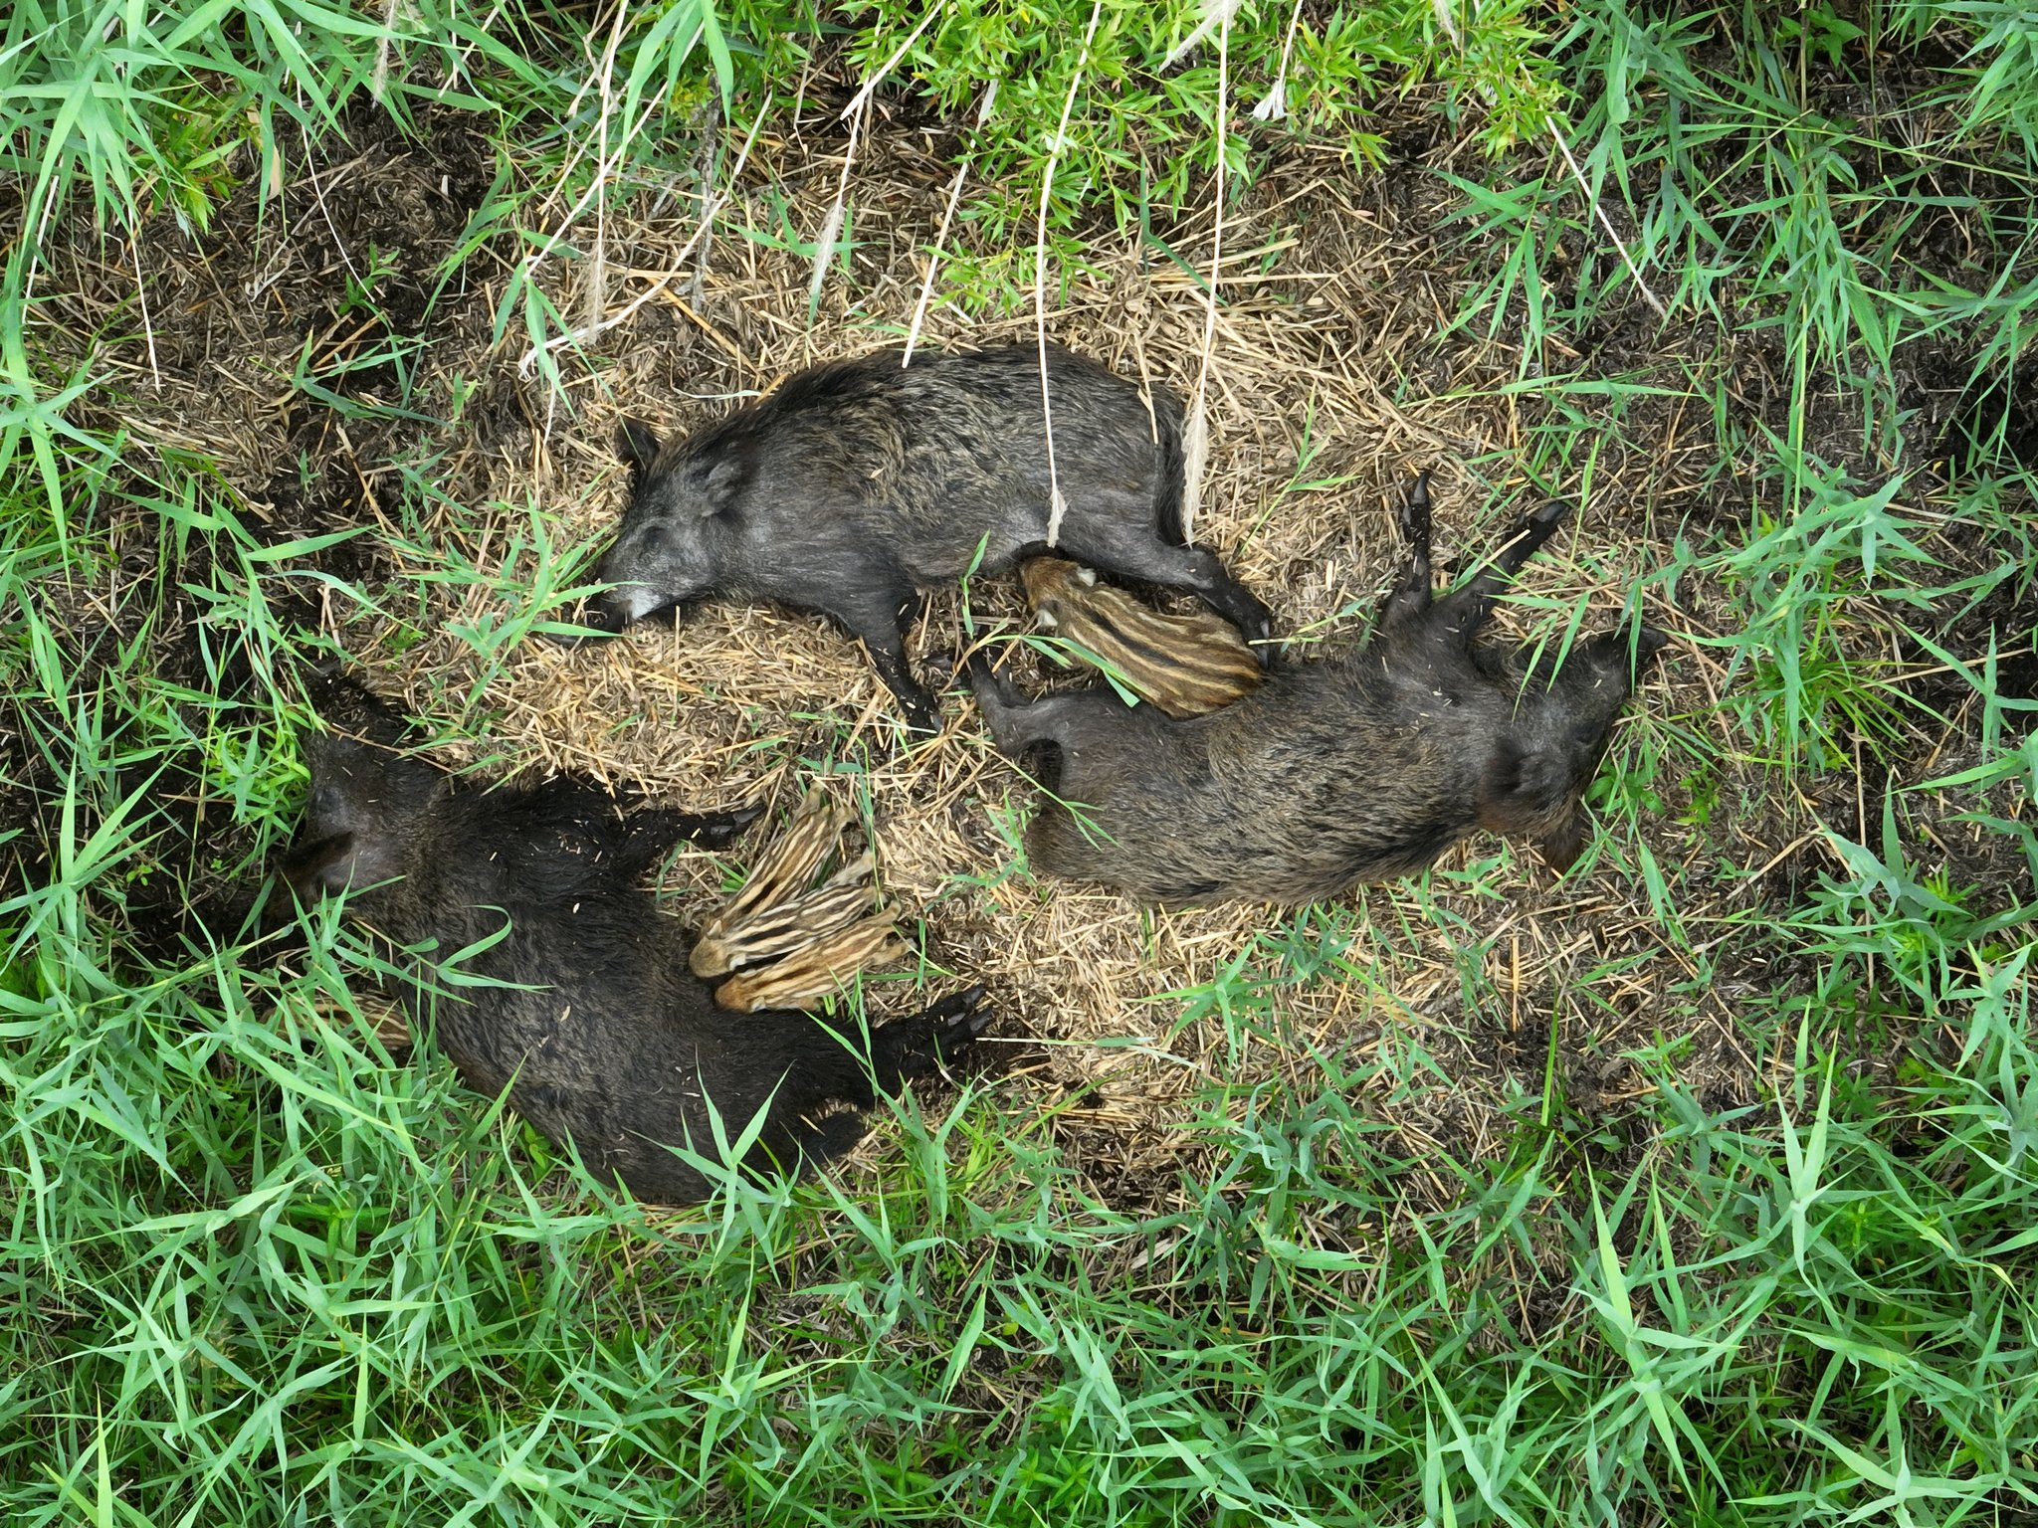
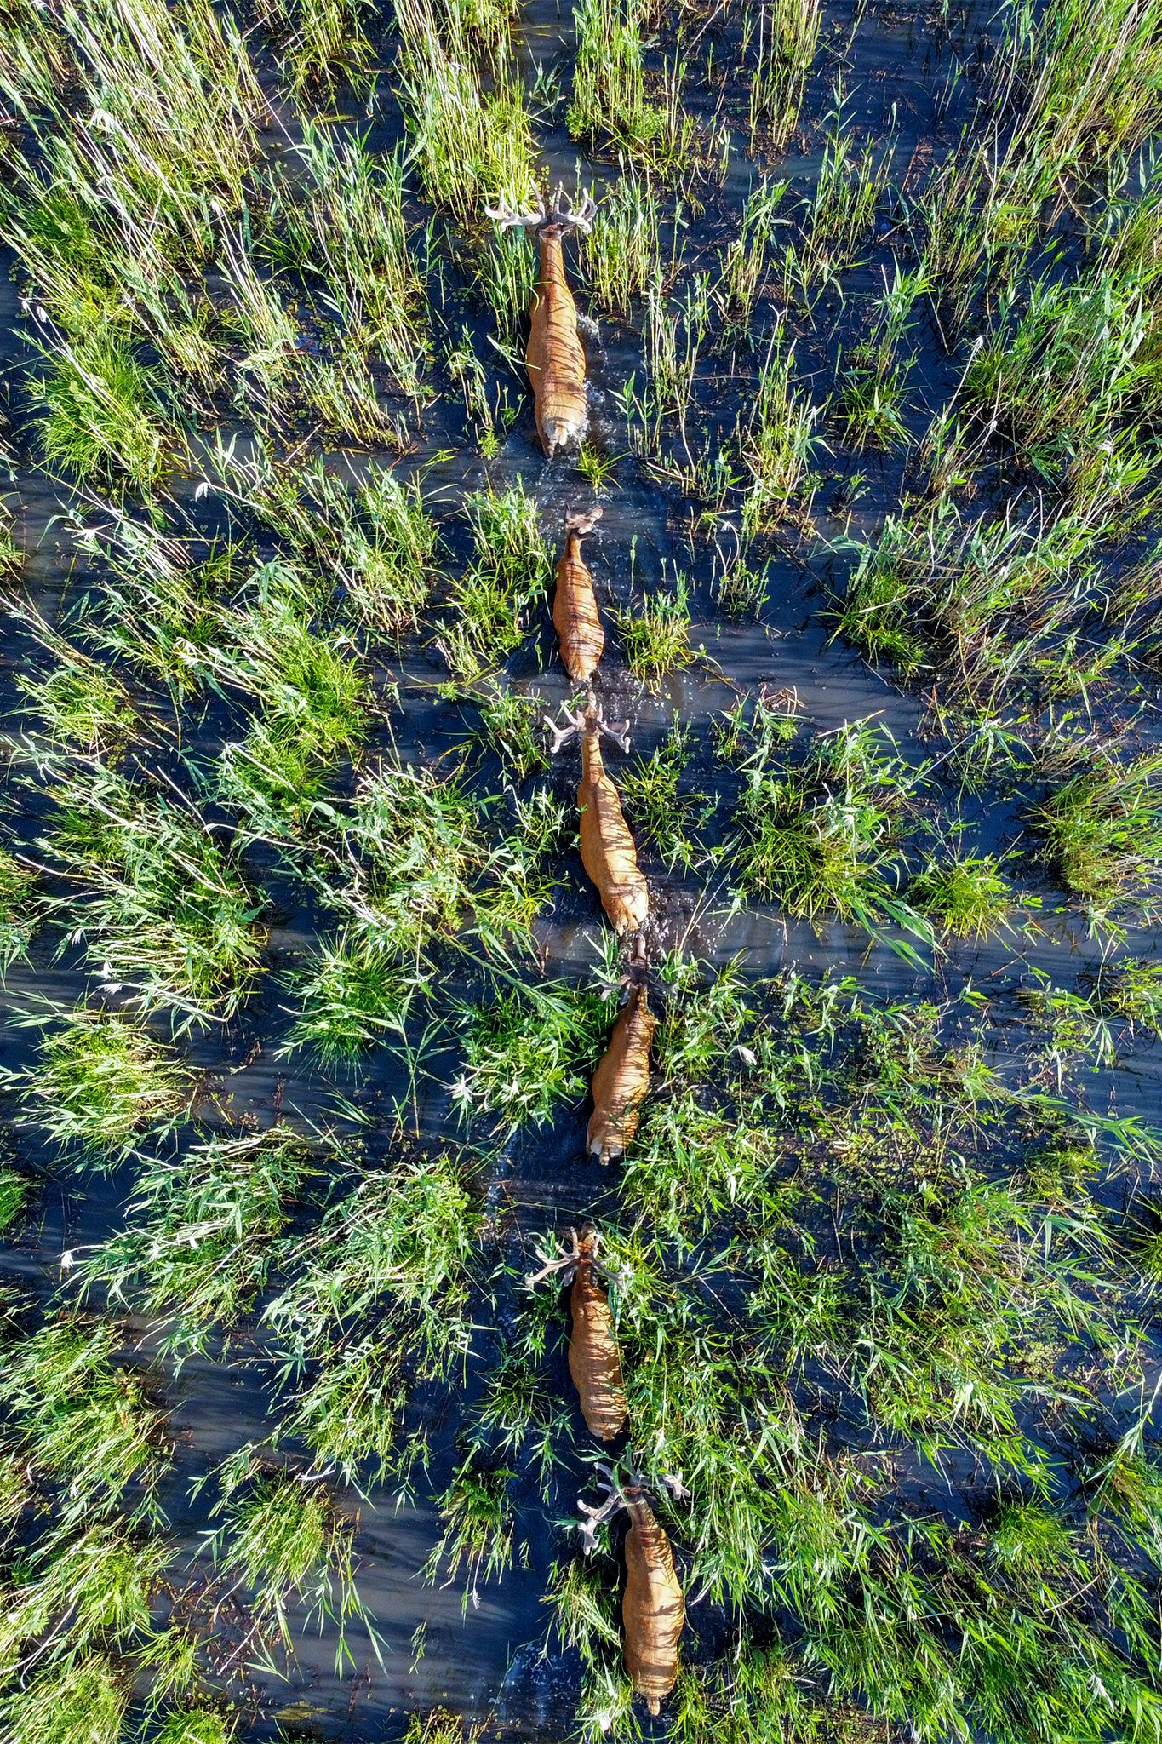
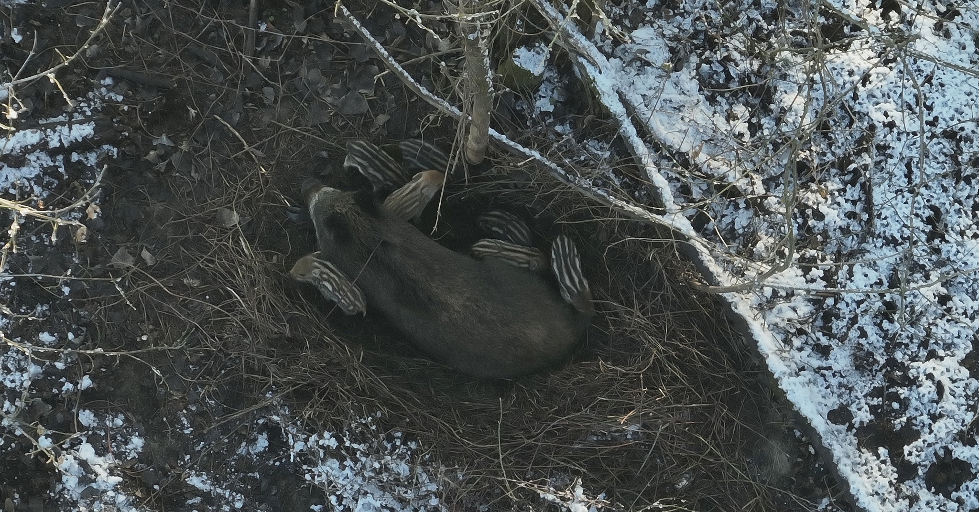

Slide 23
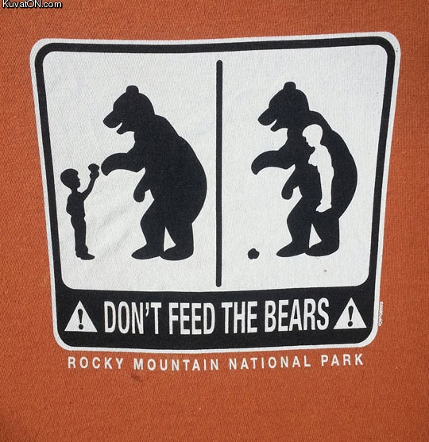
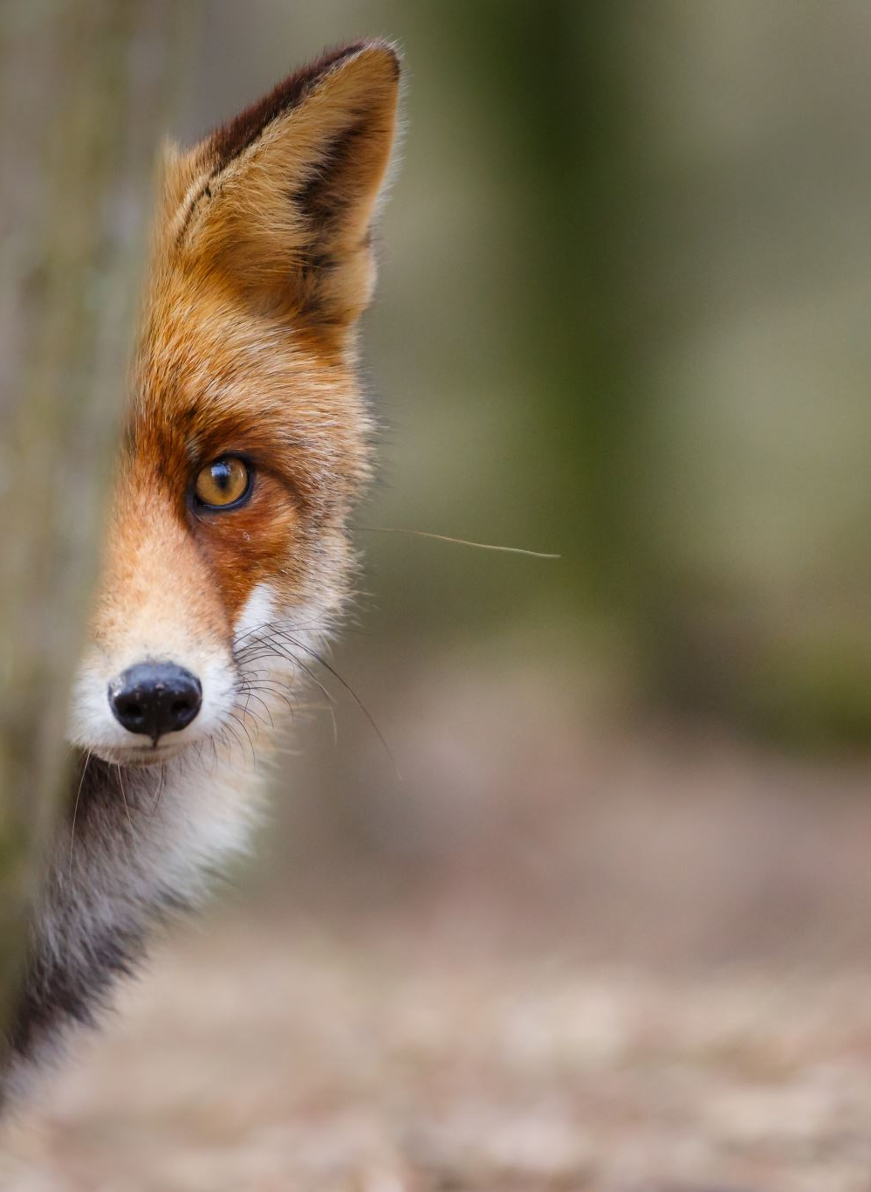
Köszönöm a megtisztelő figyelmet!
SZABÓ Balázs
balazs.szabo@uni-miskolc.hu

